Slide 1
Sprawozdanie z realizacji programu
„Aktywni Błękitni – szkoła przyjazna wodzie”
Szkoła Podstawowa w Zagajach

Slide 2
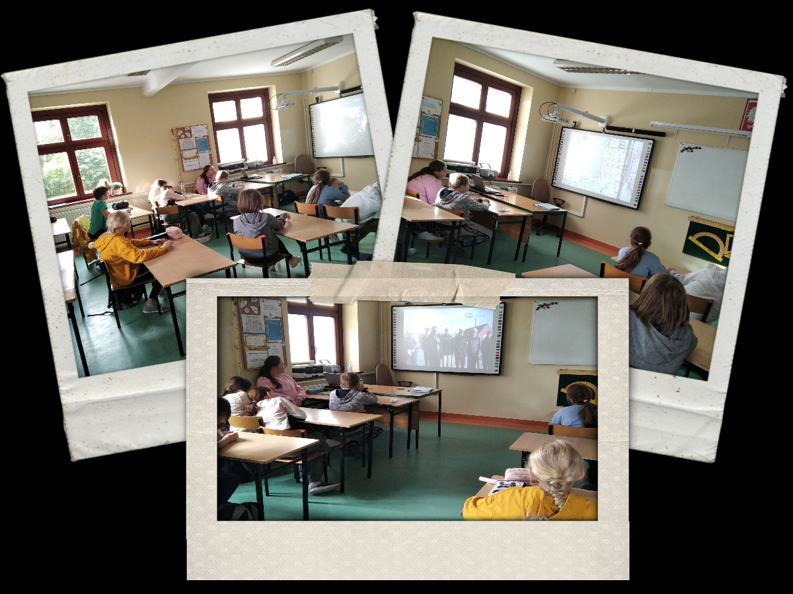
Udział w inauguracji programu
12 października 2021 odbyła się uroczysta inauguracja programu, podczas której uczniowie Szkoły Podstawowej w Zagajach wraz z opiekunami obejrzeli online spektakl muzyczno – taneczny o wodzie pt. „Rodzaje błękitu”.

Slide 3
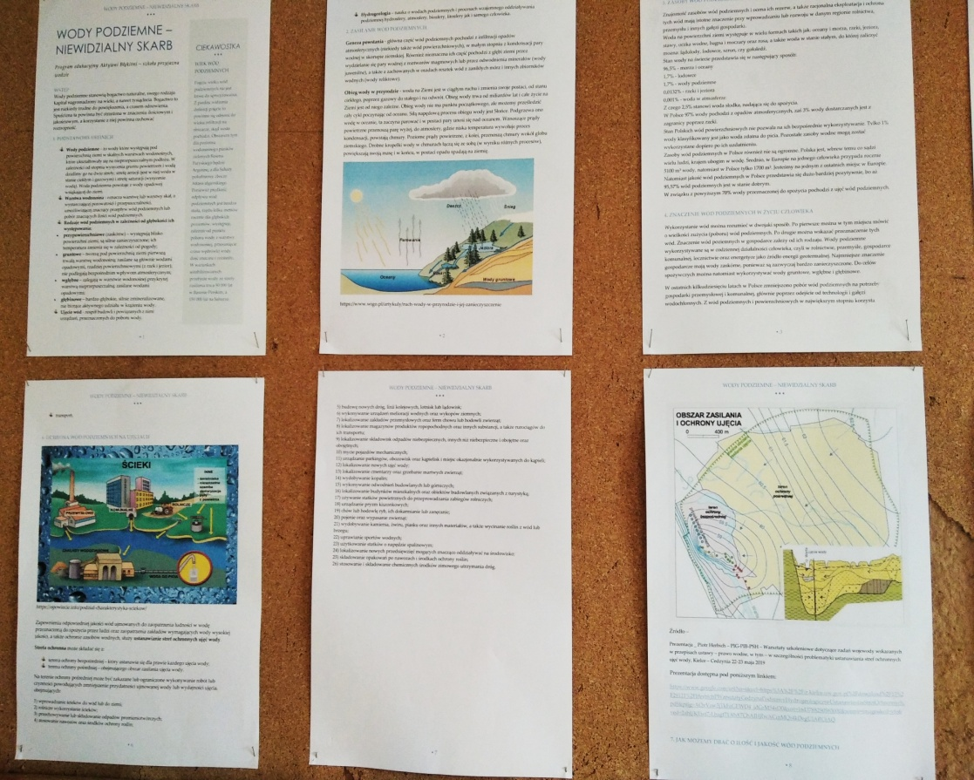
Udział w konkursie
„Wody podziemne – niewidzialny skarb”
Uczniowie Szkoły Podstawowej w Zagajach wzięli udział w konkursie nt. wód podziemnych. W efekcie powstały krótkie filmy upowszechniające wiedzę na temat gospodarki wodnej.

Slide 4
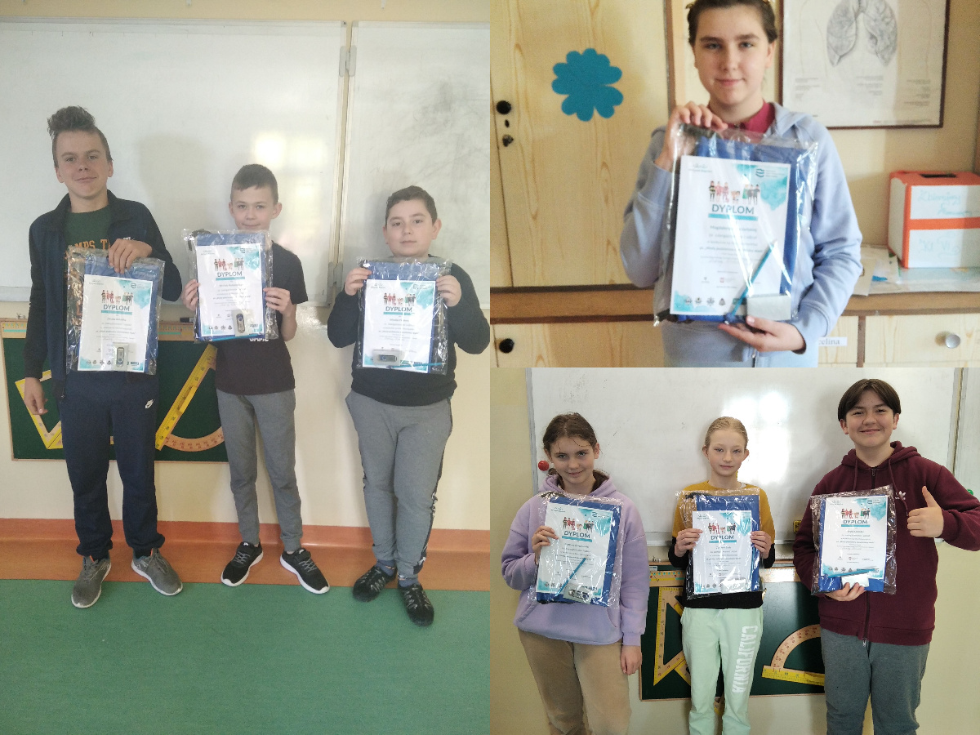
Rozdanie nagród w konkursie
„Wody podziemne – niewidzialny skarb”

Slide 5
Dzień Wody
22 marca
Podczas Dnia Wody w szkole realizowano liczne przedsięwzięcia: pogadanki na temat roli wód i jej ochrony, eksperymenty z wykorzystaniem wody, przygotowanie plakatów przedstawiających hasło „Wody podziemne – uczyń niewidoczne widzialnym”.

Slide 6
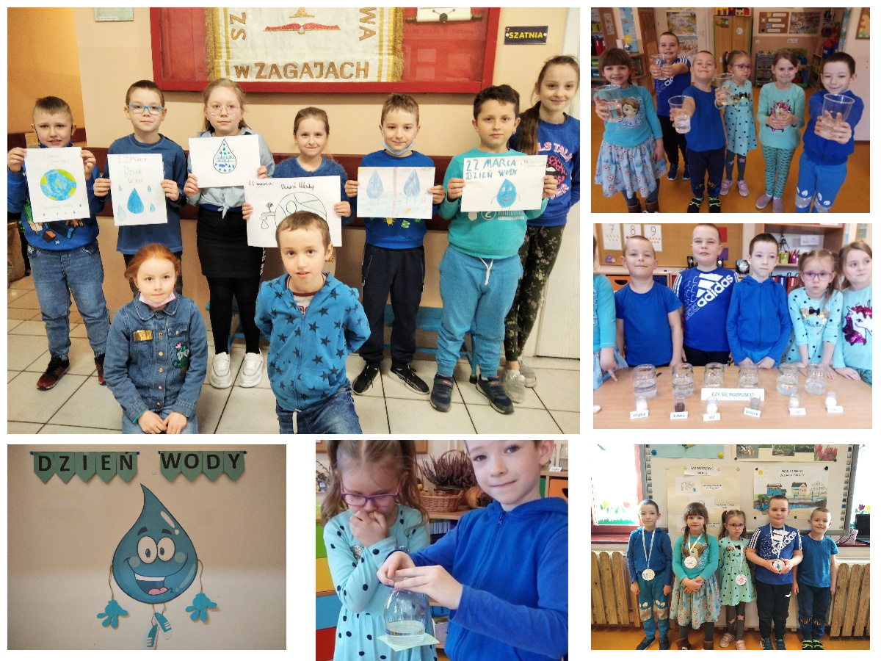
Dzień Wody

Slide 7
Udział w lekcji online
”Wody podziemne”
22.03.2022 z okazji Światowego Dnia Wody uczniowie Szkoły Podstawowej w Zagajach wzięli udział w lekcji edukacyjnej online dla uczestników programu „Aktywni - Błękitni”.
Tematem lekcji były wody podziemne. Eksperci opowiedzieli o tym ukrytym pod ziemią, bezcennym zasobie.
W trakcie zajęć uczestnicy dowiedzieli się, jak powstają wody podziemne, gdzie w Polsce znajduje się ich najwięcej, w jaki sposób są zanieczyszczane i co możemy robić, aby chronić ich zasoby.

Slide 8
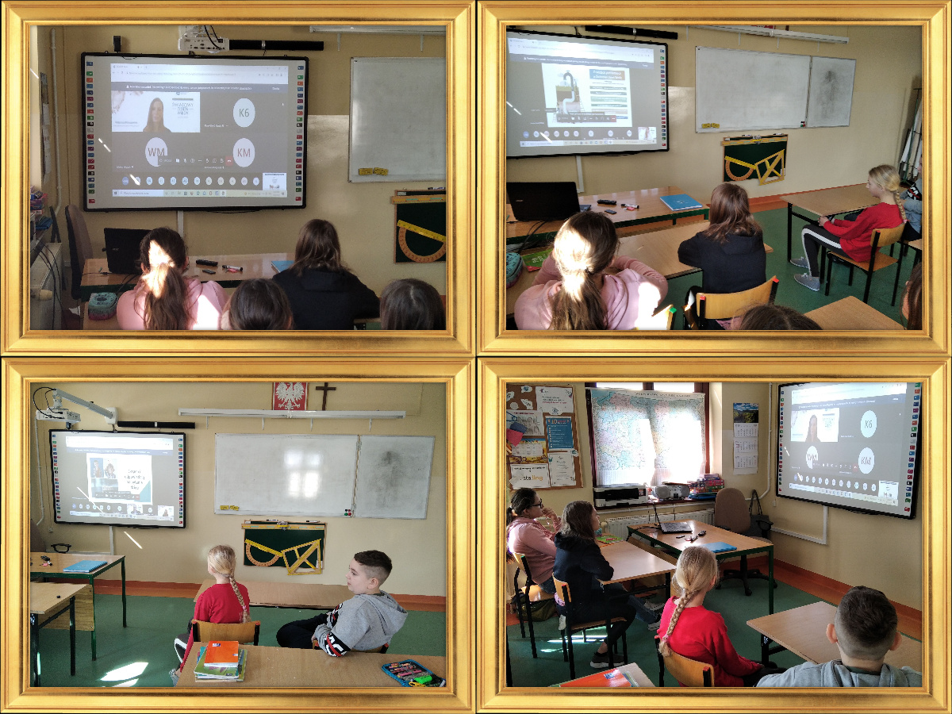
Udział w lekcji online
”Wody podziemne”

Slide 9
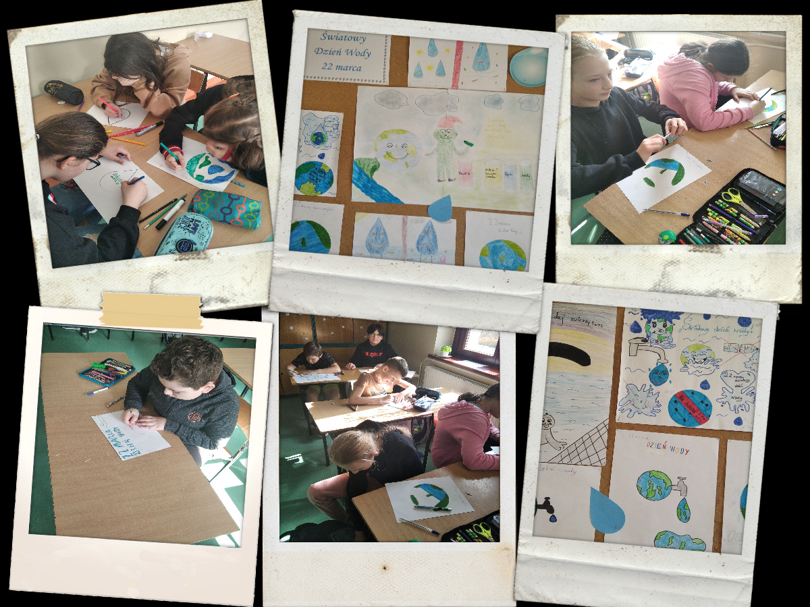
Lekcje tematyczne
Przeprowadzono 2 lekcje poświęcone roli wód oraz bezpiecznego zachowania nad wodą.

Slide 10
Dzień Ziemi
22 kwietnia obchodzony jest Dzień Ziemi. Święto przypomina o tym, jak ważna jest troska o środowisko. Akcje promują aktywne działanie na rzecz planety, a także edukacja dotyczącą zagrożeń i prawidłowych nawyków w społeczeństwie.
Nasza szkoła włączyła się w ogólnopolską akcję „Sprzątamy dla Polski”
Uczniowie wraz z nauczycielami wyszli w teren sprzątać okolicę szkoły. Wyposażeni w rękawiczki ochronne oraz worki na odpady ufundowane przez organizatora zebrali 8 worków śmieci.

Slide 11
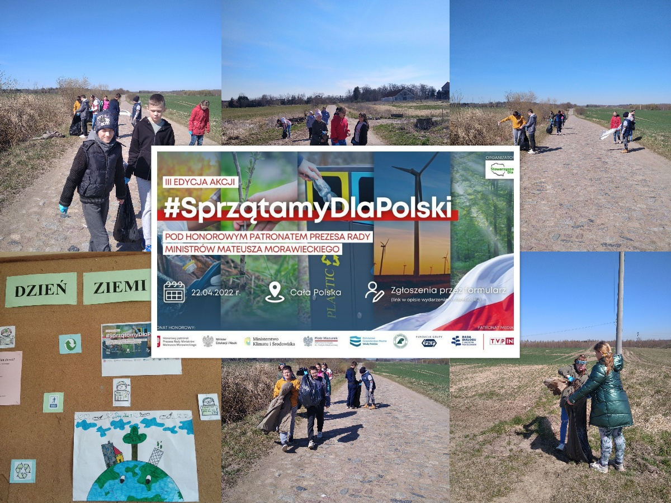
Dzień Ziemi

Slide 12
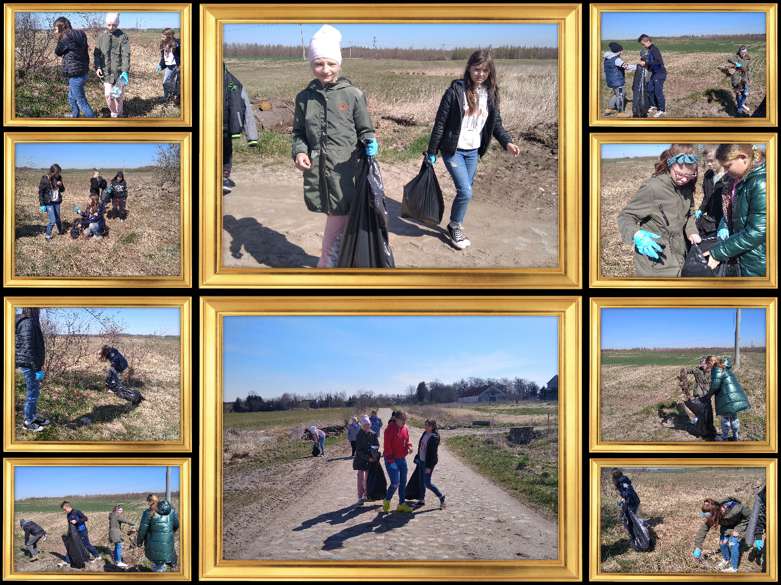
Dzień Ziemi

Slide 13
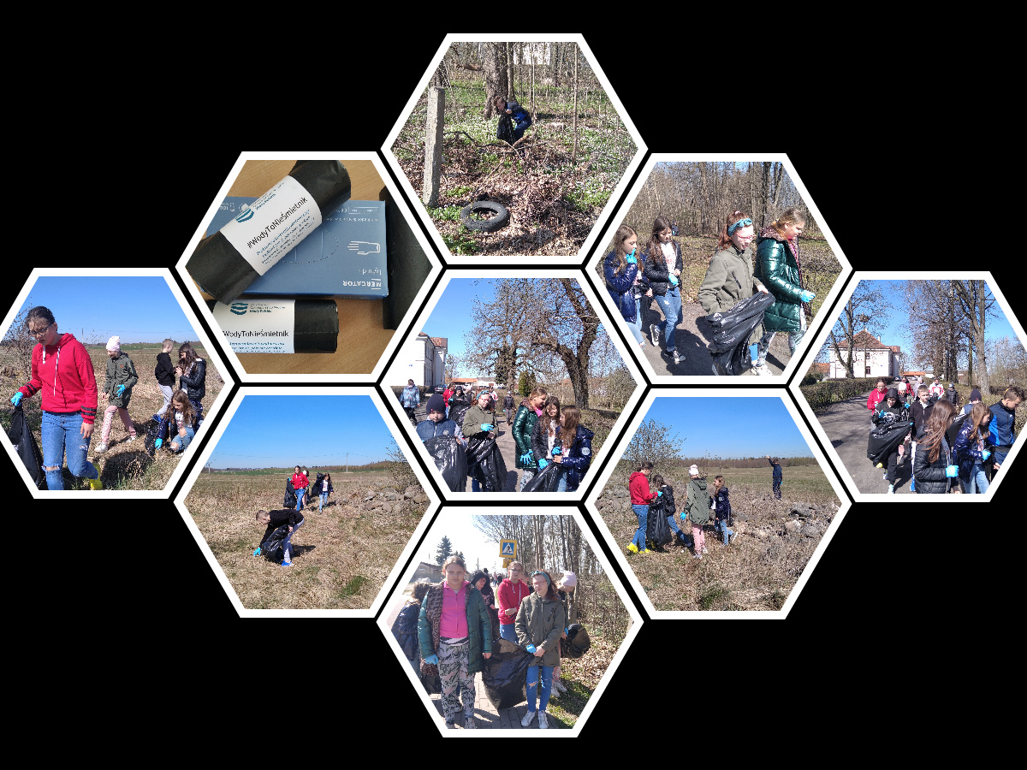
Dzień Ziemi

Slide 14
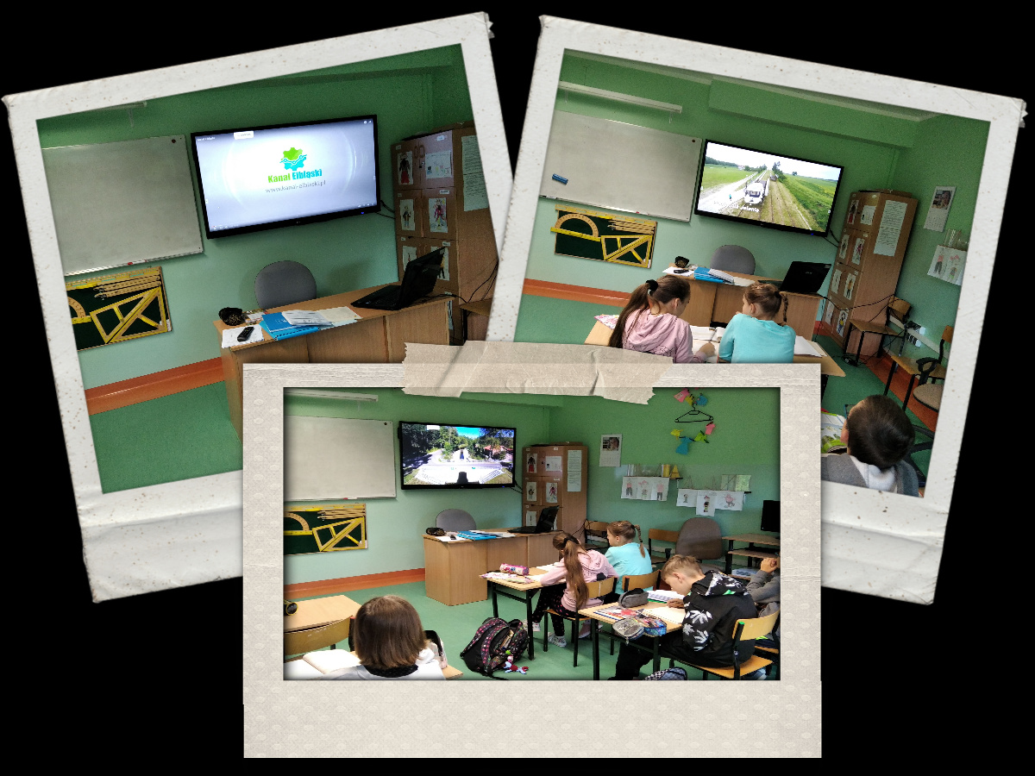
Poznawanie infrastruktury hydrotechnicznej
Kanał Ostródzko - Elbląski

Slide 15
Podsumowanie
Program „Aktywni Błękitni – szkoła przyjazna wodzie”
był realizowany w Szkole Podstawowej w Zagajach
w roku szkolnym 2021/2022;
W ramach programu przeprowadzono 2 zajęcia edukacyjne, pogadanki na temat bezpieczeństwa nad wodą, poznanie szlaku wodnego „Kanał Ostródzko –Elbląski”, udział w konkursach o wodzie, zorganizowano obchody Dnia Wody i Dnia Ziemi;
Program przyczynił się do wzrostu świadomości i upowszechnienia wiedzy na temat gospodarki wodnej.

